Slide 1
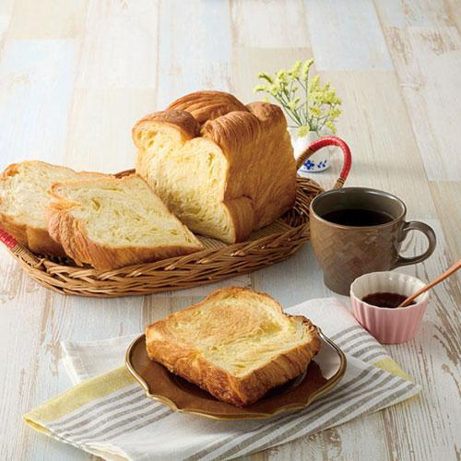
【提案書】
ゴールデンデニッシュバター ※税率8％
もちもちとした弾力のある食感になるデュラムセモリナ粉を使用した至高のデニッシュパンです。朝食用にも軽食用にもぴったりな逸品。ちょっとした贈り物や景品用などにおすすめ。※こちらの商品は、最小ロット数単位（倍数）のみの承りになります。
特徴
納期
納期スペース
仕様
サイズ : 約115×250×120mm
包装 : 包装袋
注意事項 : カートン割れ不可
備考 : ※手提げ紙袋付､内容量/2斤､賞味期間/製造日より19日 ※出荷可能日を必ずご確認ください。
お見積
お見積りスペース

